Slide 1
计算机网络 期末复习 例题讲解

Slide 2
第一章
与电路交换相比，以下哪一条不是分组交换的特点？
A、没有建立连接和释放连接的步骤
B、每一个分组独立寻找路径
C、每一个分组都有额外的开销
D、降低了通信链路的利用率

Slide 3
协议是指在（）之间进行通信的规则或约定。
A、同一个节点的上下层
B、不同节点
C、相邻实体
D、不同节点的对等实体

Slide 4
在OSI参考模型中，第n层与它之上的第n+1层的关系是
A、第n层为第n+1层提供服务
B、第n+1层为从第n层接收的报文添加一个报头
C、第n层使用第n+1层提供的服务
D、第n层与第n+1层相互没有影响

Slide 5
考虑一个最大距离为2km的局域网，当带宽等于多大时，传播时延（传播速率为 2x10^8 m/s）等于100B分组的发送时延？对于512B分组结果又如何？

Slide 6
在下列情况下，计算传送1000KB文件所需要的总时间，即从开始传送时起直到文件的最后一个比特到达目的地为止的时间。假定往返时间RTT为100ms，一个分组是1KB（即1024B）的数据，在开始传送整个文件数据之前进行的握手过程需要2RTT的时间。
（1）带宽是1.5Mb/s，数据分组可连续发送。
（2）带宽是1.5Mb/s，但在发送完每个数据分组后，必须等待一个RTT（等待来自接收方的确认）才能发送下一个数据分组。

Slide 7
第二章
已知某信道的数据传输速率为64kb/s，信号码元有4个有效离散值，则该信道的波特率为（ ）。

Slide 8
在信噪比为127：1的4kHz信道上，最大数据传输速率可以达到（ ）。

Slide 9
T1系统共有24条话路进行时分复用，每条话路采用7比特编码，然后加上1比特信令码元。24条话路的一次采样编码构成一帧。另外，每帧数据有1比特帧同步码。每秒采样8000次。请问T1的数据率是多少？

Slide 10
站点A、B、C通过CDMA共享链路，A、B、C的码片序列分别是（1，1，1，1）、（1，-1，1，-1）和（1，1，-1，-1）。若C从链路上收到的序列是（2，0，2，0，0，-2，0，-2，0，2，0，2），则C收到A发送的数据是什么？B发送的数据是什么？

Slide 11
第三章
要发送的数据是 1101 0110 11 （加空格是为了阅读方便，空格本身不是数据），采用CRC校验，生成多项式是 10011，那么最终发送的数据是（ ）。

Slide 12
在一个采用CSMA/CD协议的网络中，传输介质是一根完整的电缆，传输速率为1Gb/s，电缆中的信号传播速率是200000km/s，若最小数据帧长度减少800比特，则最远的两个站点之间的距离至少需要
A、增加160m
B、增加80m
C、减少160m
D、减少80m

Slide 13
某局域网采用CSMA/CD协议实现介质访问控制，数据传输速率为10Mb/s，主机甲和主机乙之间的距离是2km，信号传播速率是200000km/s。请回答下列问题，要求说明理由或写出计算过程。
（1）若主机甲和主机乙发送数据时发生冲突，则从开始发送数据的时刻起，到两台主机均检测到冲突为止，最短需要经过多长时间？最长需要经过多长时间？（假设主机甲和主机乙在发送数据的过程中，其它主机不发送数据）
（2）若网络不存在任何冲突与差错，主机甲总是以标准的最长以太网数据帧（1518字节）向主机乙发送数据，主机乙每成功收到一个数据帧后立即向主机甲发送一个64字节的确认帧，主机甲收到确认帧后方可发送下一个数据帧。此时主机甲的有效数据传输速率是多少（不考虑以太网的前导码）？

Slide 14
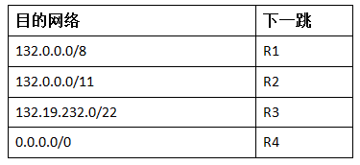
第四章
路由器R0的路由表如下。若进入路由器R0的分组的目的地址为132.19.237.5，该分组应该被转发到哪个下一跳路由器？

Slide 15
某网络的IP地址空间为192.168.5.0/24，采用定长子网划分，子网掩码为255.255.255.248，则该网络中的最大子网个数为（ ）、每个子网内的最大可分配地址个数为（ ）。

Slide 16
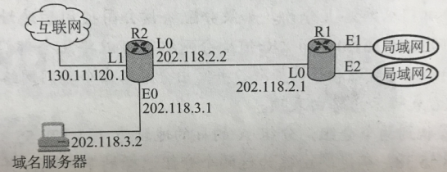
某网络拓扑图如下图所示。路由器R1通过接口E1、E2分别连接局域网1、局域网2，通过接口L0连接路由器R2，并通过路由器R2连接域名服务器与互联网。R1的L0接口、R2的L0接口、L1接口和E0接口的IP地址如图中所示。
R1和R2 的路由表结构如下：

Slide 17
1）将IP地址空间 202.118.1.0/24 划分为两个子网，分别分配给局域网1和局域网2，每个局域网需分配的IP地址数不少于120个。请给出子网划分结果。
2）请给出R1的路由表，使其明确包括到局域网1的路由、局域网2的路由、域名服务器的主机路由和互联网的路由。
3）请采用路由聚合技术，给出R2到局域网1和局域网2的路由。

Slide 18
在某个使用RIP的网络中，B和C互为相邻路由器，其中表1为B的原路由表，表2为C广播的距离向量报文<目的网络，距离>。
1）试求路由器B更新后的路由表并说明主要步骤。
2）当路由器B收到发往网络N2的IP分组时，应该做何处理？

Slide 19
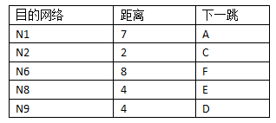
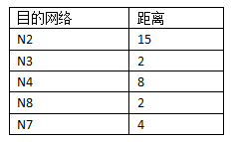
表1
表2

Slide 20
第五章
主机甲和乙建立了TCP连接，甲始终以MSS=1KB大小的段发送数据，并一直有数据发送；乙每收到一个数据段都会发出一个接收窗口为12KB的确认段。若甲在t时刻发生超时的时候拥塞窗口为16KB，则从t时刻起，不再发生超时的情况下，经过10个RTT后，甲的发送窗口是（）。

Slide 21
主机甲与主机乙之间建立一个TCP连接之后，主机甲向主机乙发送了两个连续的TCP报文段，分别含300B和500B的有效载荷，第一个报文段的序列号为200，主机乙未收到第一个报文段，只收到了第二个报文段，那么在收到第二个报文段之后发送给主机甲的确认序列号是（）。

Slide 22
主机甲和主机乙之间已建立一个TCP连接，TCP最大段长为1000B。若主机甲的当前拥塞窗口为4000B，在主机甲向主机乙连续发送两个最大段之后，成功收到主机乙发送的第一个段的确认段，确认段中通告的接收窗口大小为1000B，则此时主机甲还可以向主机乙发送的最大字节数是（）。

Slide 23
主机甲向主机乙发送一个（SYN=1，seq=1000）的TCP段，期望与主机乙建立TCP连接，若主机乙接受该连接请求，则主机乙向主机甲发送的正确的TCP段可能是（）。
A、SYN=0, ACK=0, seq=1001, ack=1001
B、SYN=1, ACK=1, seq=1000, ack=1000
C、SYN=1, ACK=1, seq=1001, ack=1001
D、SYN=0, ACK=0, seq=1000, ack=1000

Slide 24
